Slide 1
Domaće vijesti
1.ožujka 2021.
Pronađeni su 2 mrtva mladića prodozirani alkohomom, cigaretima I drogom
Pušenje u WC-u
Intervju sa djevojkom koja se odvikla od ovisnosti(alkohola, cigareta)

Slide 2
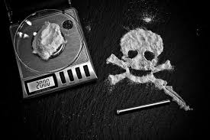
Pronađeni su 2 mrtva mladića prodozirani alkohomom, cigaretima I drogom
Pronađena su dva mladića prodozirani alkoholom, policija trenutačno istražuje to područije: puno je čaša, igli, cigareta I alkohola u toj prostoriji
Policija predpostavlja da su imali tulum dok neki ljudi misle da su počinili samo ubojstvo zbog nekoga

Slide 3
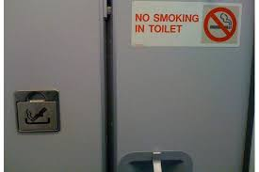
Pušenje u WC-u
Pitanje je zašto neki koji su još u školama puše u WC-u?
Oni puše u WC-u jer im se neda biti na satu I jer su ovisni o pušenju ili imaju ispitivanje, nek učiteji su se pitali gdje su im učenici toliko dugo
Većina ljudi koji ne puše kažu da cijenu za cigarete treba povisiti da se neki ljudi odviknu I da neke generacije ne počnu pušiti, dok druga manjina pušača kaže da cigarete treba sniziti, ja se slažem sa većinom

Slide 4
Intervjusa djevojkom koja se odvikla od ovisnosti(alkohola, cigareta)
Gdje si započela s ovisnostima?
Započela sam na tulumu.
Kako ti se u početku činilo?
U početku je bilo zabavno, bilo mi je I društo tamo pa sam zajedno s njima pila I pušila.
Koliko ste dugo bili ovisni?
Par godina.
Kako ste prestali biti ovisni?
Prestala sam biti ovisna kada sam shvatila kako je to jako štetno I kako sam se počela gubiti.
To je sve od intervjua.

Slide 5
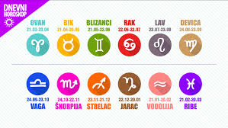
Horoskop za poslove
Ovan:Pokazat ćete veće zanimanje za unošenje novosti u poslovanje, kao i za brže rješavanje sporova s kolegama
Moguć je priljev novca iz neočekivanog izvora
Rak:Očekuju vas ograničenja, a mogući su i troškovi zbog kvara tehničke opreme
Ako ste bili na razgovoru za posao, morat ćete i na dodatne testove
Vaga:Vaše aktivnosti ubrzano se razvijaju
Ako ste u poziciji da upravljate tuđim sredstvima, bit ćete zadovoljni ostvarenom dobiti
Bik:Više ćete paziti na organizaciju brojnih obaveza
Odnosi sa suradnicima neće biti ujednačeni
Ne trebate sumnjati u kolegu koji vam je uvijek bio lojalan
Lav:Zbog neriješenih pravnih pitanja novi projekt odvijat će se sporije od očekivanja
Živcirat ćete se zbog suradnika koji neodgovorno pristupaju radnim zadacima
Strijelac:Poslovi s novim partnerima idu u dobrom smjeru - i to zahvaljujući intervenciji pojedinaca koje ste pokušali zaobići
Nakon vikenda malo usporite
Škopion:Pregovori s partnerima koji teško prihvaćaju promjene prilično će vas naživcirati
Nećete htjeti odstupiti od ideja, no možda ćete morati promijeniti stav
Blizanci:Trčeći za zaradom, zanemarivat ćete pojedince koji vas trebaju
Okrenut ćete se brzim rješenjima koja bi trebala dovesti u red vašu financijsku svakodnevicu
Djevica:Bit ćete uspješni u poslu koji zahtijeva istraživački duh
Vaša će prodornost smetati pojedinim suradnicima, no to vas neće smesti

Slide 6
Jarac:Radit će marljivo kako bi vaš doprinos bio što veći
Vaša taktika prema poslovnim autoritetima pokazat će se uspješnom. Ne gledajte sve kroz novac
Vodenjak:Dobro ćete se snalaziti u aktivnostima, posebice ako ne trpite veća ograničenja
Bit ćete kritični prema drugima i teško prihvaćati tuđe sugestije
Ribe:Bit ćete pod velikim utjecajem svoje mašte i pojedinih osoba koje ste možda previše idealizirali
Neće vam uvijek biti sasvim jasno kojim smjerom idete i čemu stremite
U srijedu biste mogli čuti dobre vijesti

